Slide 1
“Modern and renaissance poetry”

Slide 2
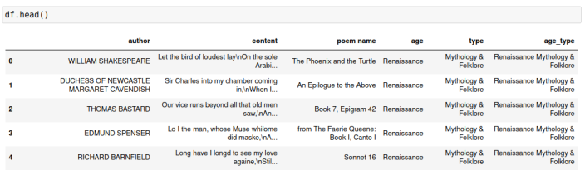
Analiza podataka i pretprocesiranje
573 instance
5 atributa

Slide 3
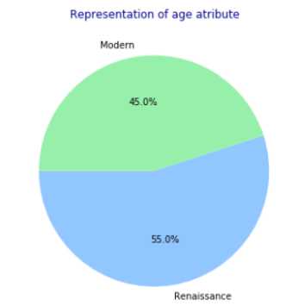
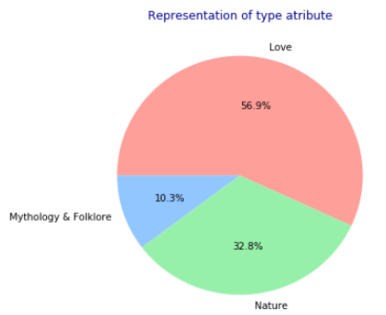
Analiza podataka i pretprocesiranje
Zastupljenost klasa

Slide 4
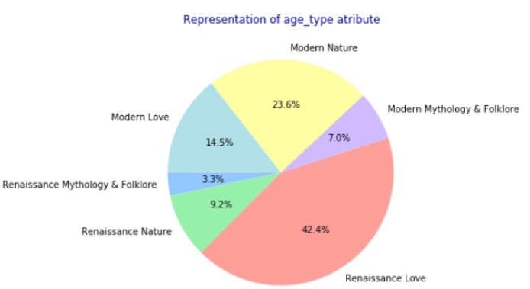
Analiza podataka i pretprocesiranje
Zastupljenost klasa

Slide 5
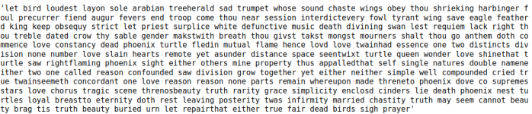
Analiza podataka i pretprocesiranje
Nedostajuce vrenosti, duplirani podaci
506 instanci
Transformacija podataka:

Slide 6
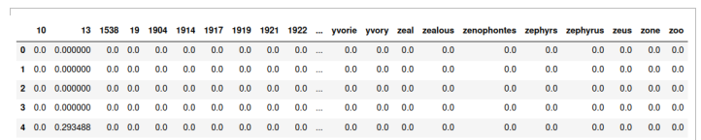
Analiza podataka i pretprocesiranje
TF – IDF matrica :

Slide 7
Klasifikacija - KNN
Na neredukovanim podacima
k = 23, kosinusna mera
Na redukovanim podacima – prokletstvo dimenzionalnosti
k = 23, euklidska mera

Slide 8
Klasifikacija – Naivni Bajes
Multinominalni Naivni Bajes
Primenjen na neredukovanom skupu
Određivanje hiperparametara pohlepnim algoritmom
alpha = 0.1

Slide 9
Klasifikacija - SVM
Primena nad neredukovanim podacima
Određivanje hiperparametara pohlepnim algoritmom
C = 1, linear
Preprilagođavanje rešeno C = 0.5
Primena na redukovanim podacima u cilju vizuelizacije
Promena optimalnih hiperparametara
C = 1, rbc jezgro

Slide 10
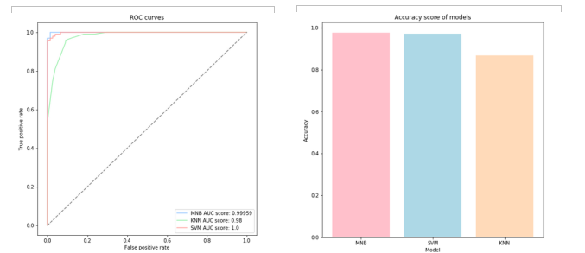
Klasifikacija - poređenje
Roc krive i tačnost:

Slide 11
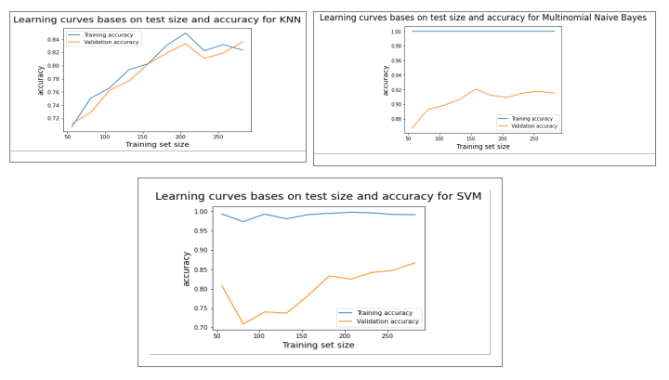
Klasifikacija - poređenje
Krive učenja:

Slide 12
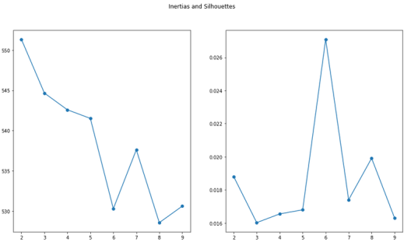
Klasterovanje - kmeans
Na neredukovanim podacima:
Prokletstvo dimenzionalnosti

Slide 13
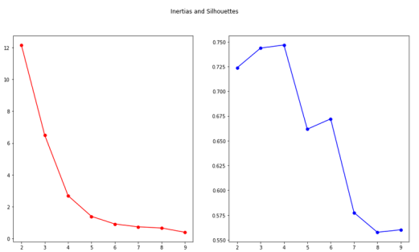
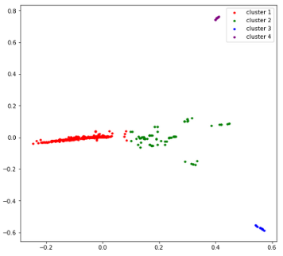
Klasterovanje - kmeans
Na redukovanim podacima:
k=4

Slide 14
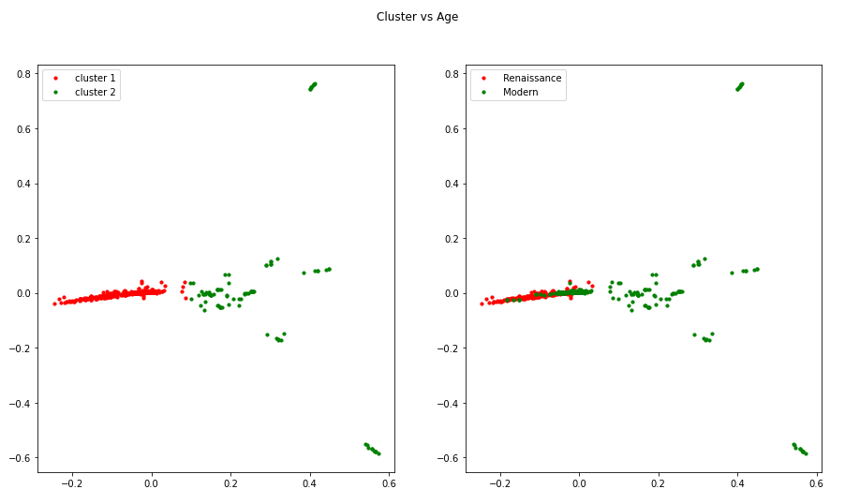
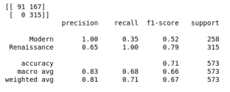
Klasterovanje - kmeans
Spoljašnji kriterijumi:
Klasterovanje kao dobar načina analize pre nadgledanog učenja

Slide 15
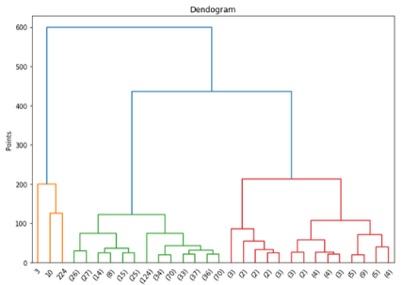
Klasterovanje - hijerarhijsko
Sakupljajuće hijerarhijsko klasterovanje
Dendogram, Vardov metod

Slide 16
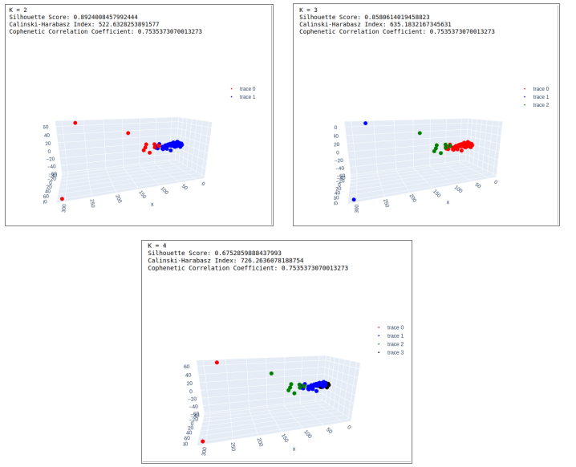
Klasterovanje - hijerarhijsko
Unutrašnji kriterijumi
1. Siluate skor
2. Kriterijum odnosa
varijnse
3. Kofenetski koeficijent
korelacije

Slide 17
Pravila pridruživanja

Slide 18
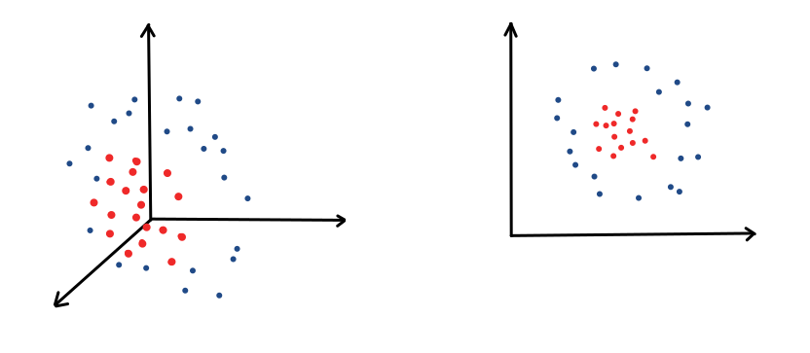
Zaključak
Nije potrebno domensko predznanje
Klasterovanje kao mocan alat za analizu i pretprocesiranja
Problemi nebalansiranosti klasa
Prokletstvo dimenzionalnosti

Slide 19
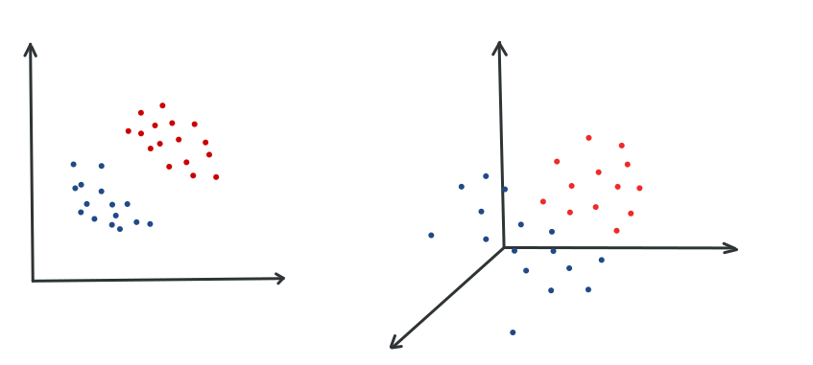
Zaključak
Prokletstvo dimenzionalnosti
Uvek treba imati na umu da su podaci, iako transormisani u numeričke, ustvari tekstualni!

